Slide 1

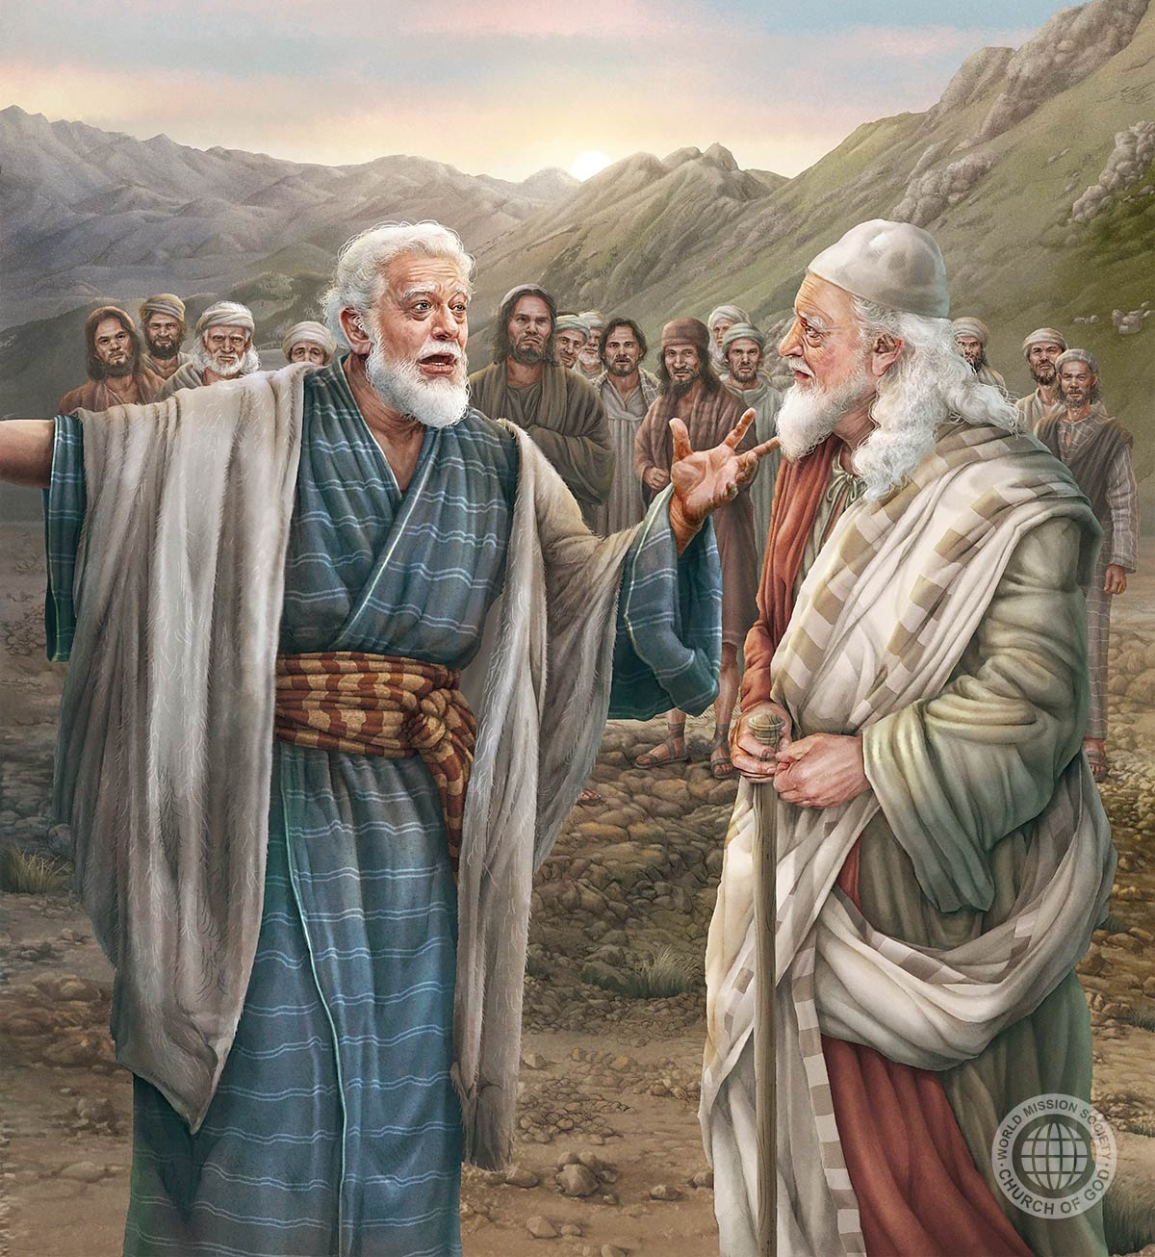
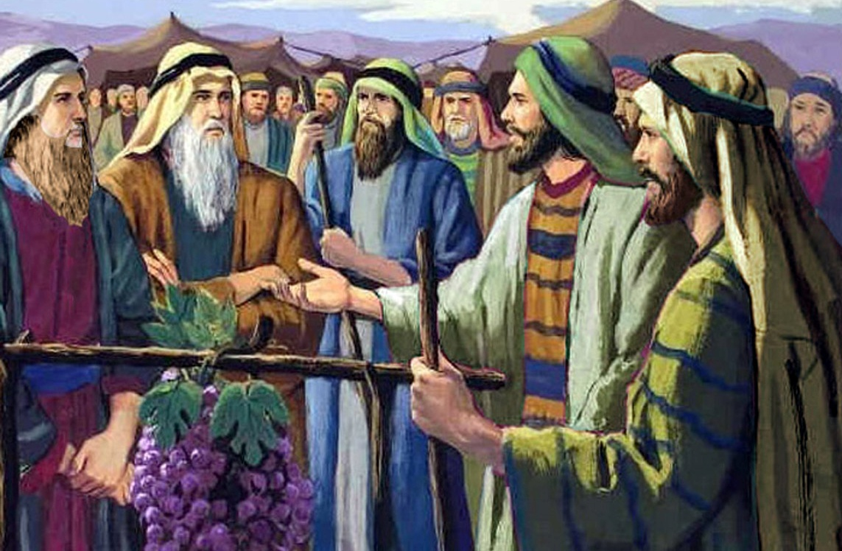
GIGANTES
DA FÉ:
JOSUÉ E CALEBE
Lição 8 para 22 de novembro de 2025

Slide 2
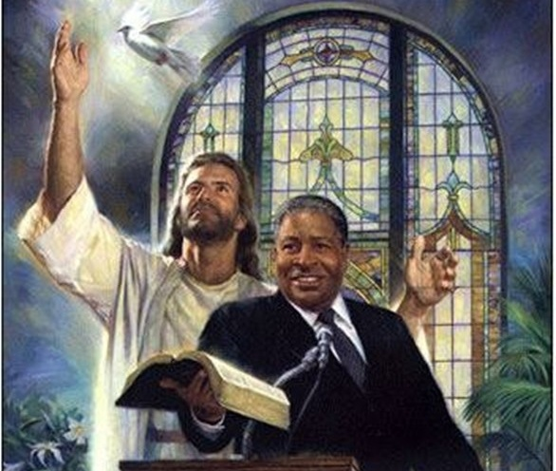
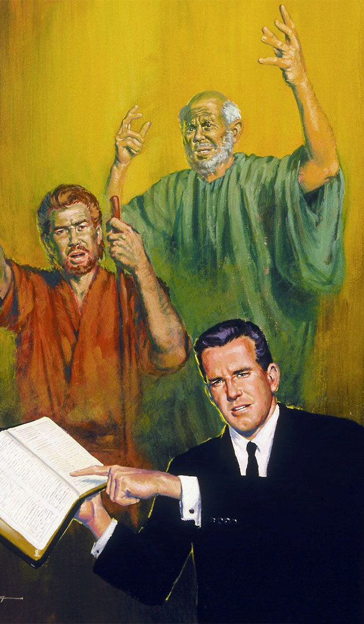
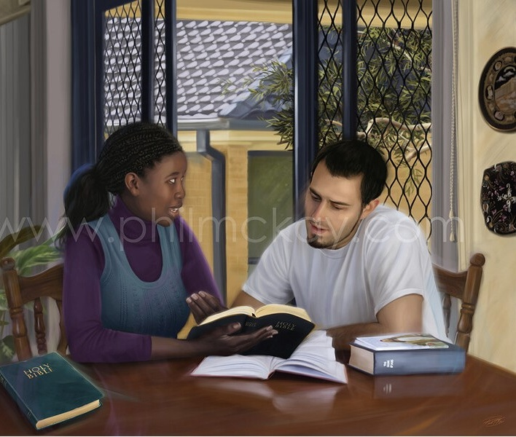
“Lembre-se de seus líderes que falaram a palavra de Deus para você; Considere o resultado de sua vida e imite sua fé”
(Hebreus 13:7)

Slide 3


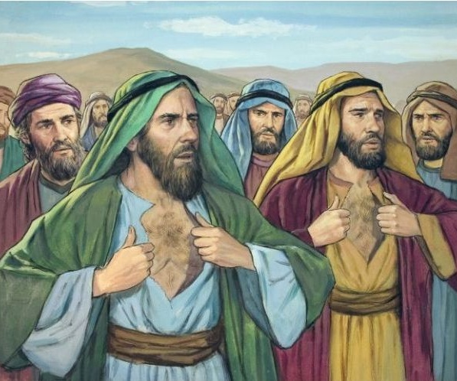







Você conhece essas dez pessoas: Samua, Safate, Igal, Palti, Gadiel, Gadi, Amiel, Setur, Nahbi e Geuel?
Sua "fama" consistia em desconfiar do poder de Deus e, assim, provocar sua morte e a de toda uma geração (Núm. 14:36-37).
Mas é certo de que essas duas pessoas soam familiares: Josué e Calebe. Eles permaneceram firmes, acreditaram nas promessas de Deus e viveram para vê-las cumpridas (Núm. 14:38).
Como podemos imitar sua fé e confiar plenamente que Deus pode fazer o impossível, assim como eles fizeram?
A fé de Calebe:
  Tornando o impossível possível.
  Fé em Ação.
  Entregar a tocha.
A fé de Josué.
Como obter Fé.

Slide 4

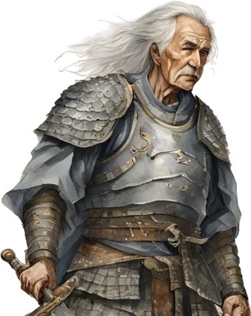
A FÉ DE CALEBE

Slide 5

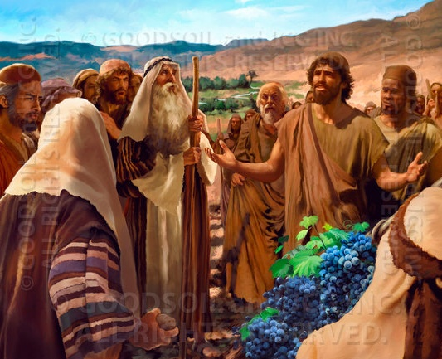
TORNANDO O IMPOSSÍVEL POSSÍVEL
“Aqueles que foram comigo assustaram o povo, mas eu permaneci fiel ao meu Deus e Senhor” (Josué 14:8 DHHe)
O nome "Caleb" significa "cão". Em sua vida demonstrou que não recebeu esse nome como algo depreciativo, mas por sua lealdade inabalável. Ele foi fiel onde outros foram infiéis. Ele permaneceu leal a Deus onde os outros estavam com medo.
Onde dez espias viam cidades impossíveis de conquistar e gigantes impossíveis de derrotar, Calebe via cidades conquistadas e gigantes "comidos como pão" (Nm. 13:28-33; 14:6-9).
Junto com Josué (mais jovem do que ele), permaneceu firme em sua opinião, mesmo quando a multidão quis apedrejá-los (Nm. 14:10).
Seu exemplo nos encoraja a manter firme nossa fé em Deus, que pode tornar possível o que é impossível para nós.

Slide 6

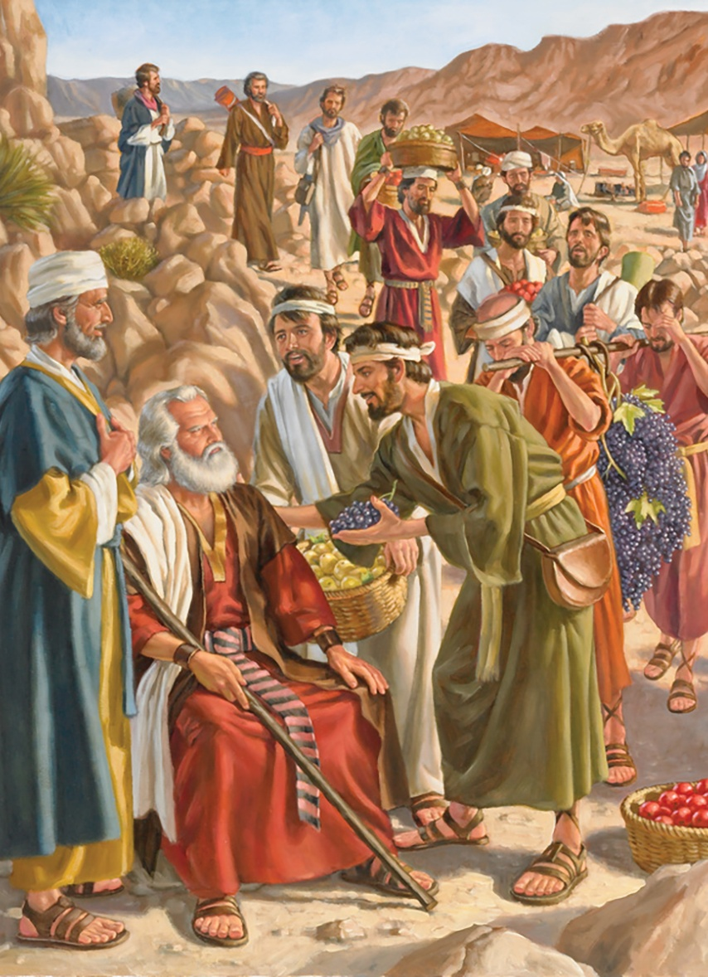
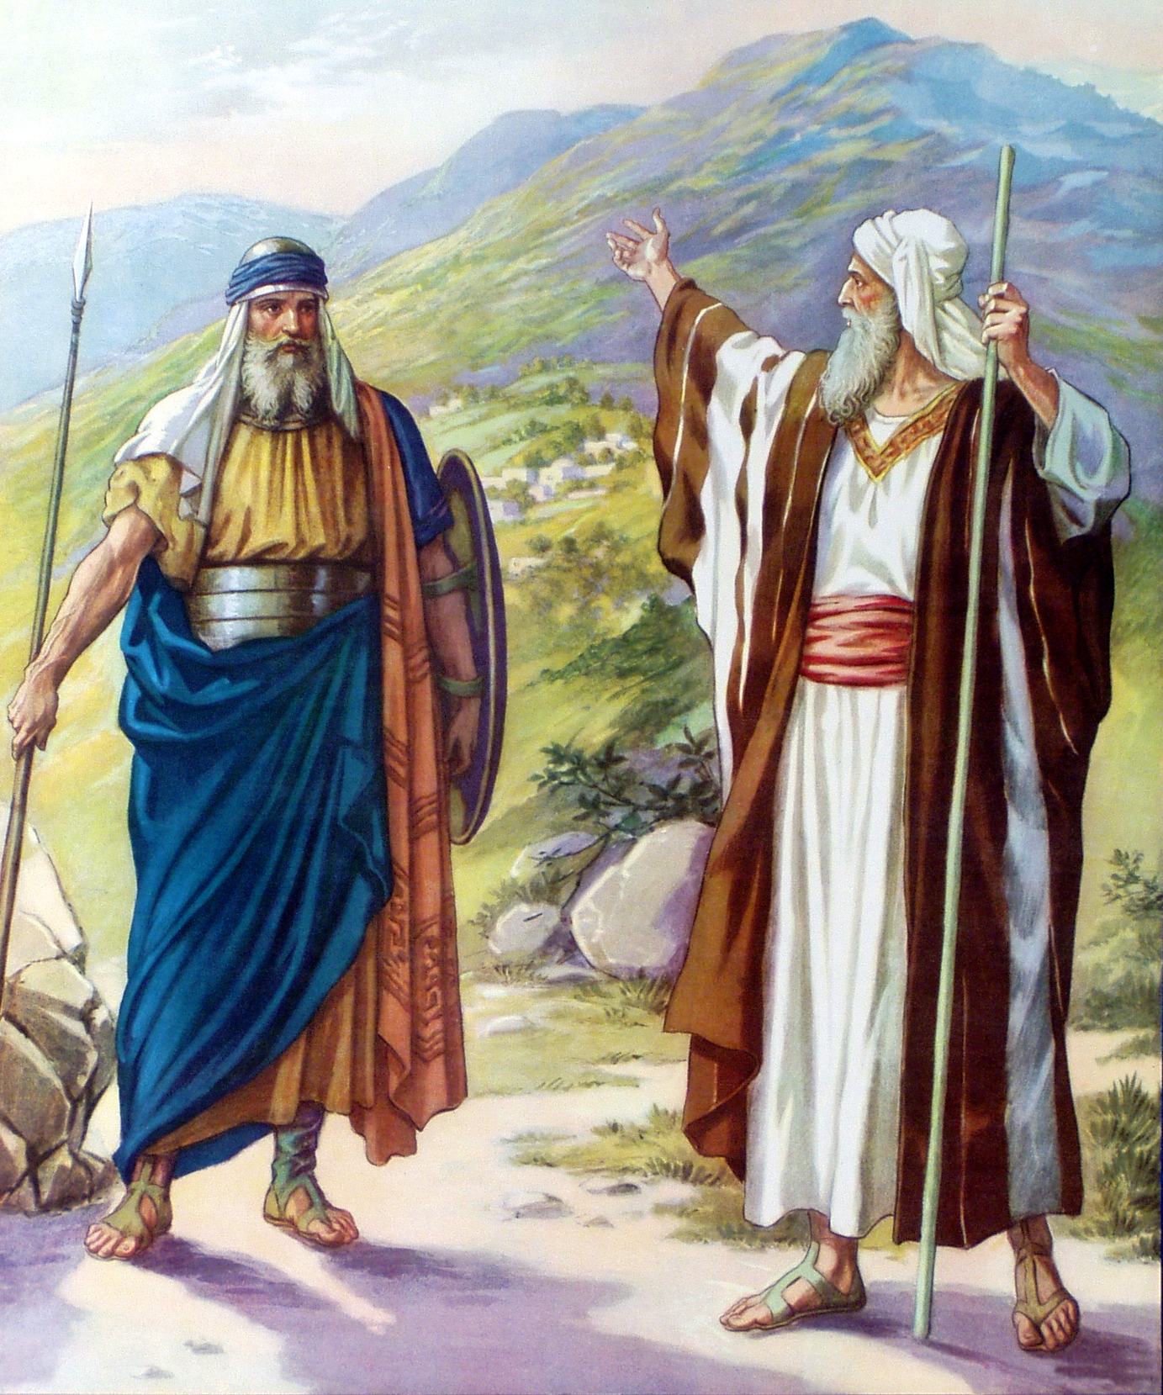
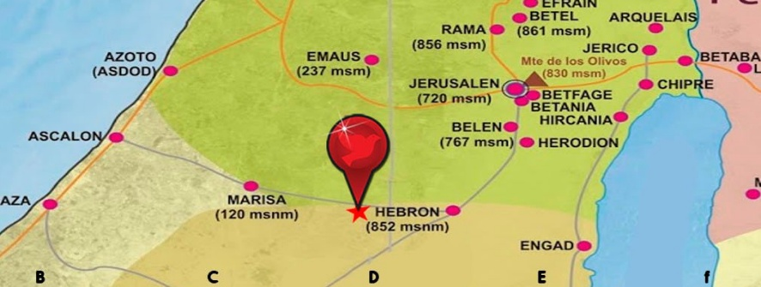
FÉ EM AÇÃO
“Dá-me, pois, a região montanhosa que o Senhor me prometeu naquela ocasião. Daquele dia em diante, você sabe bem que os anaquins moram lá e que suas cidades são enormes e fortificadas. No entanto, com a ajuda do Senhor, vou expulsá-los daquele território, assim como ele prometeu". (Josué 14:12 NVI)
Segundo o próprio Calebe, quando Moisés pediu um relatório, "eu lhe disse francamente o que vi" (Jos. 14:7 NVI) e "permaneci fiel ao Senhor meu Deus" (Jos. 14:8 NVI). Por sua fidelidade, foi-lhe prometido que receberia por herança o lugar onde seus pés pisaram durante a inspeção (Jos. 14:9).
Caleb tinha 40 anos quando foi enviado como espião. Após cinco anos de conquista, ele agora era um homem de 85 anos (Jos. 14.10). Seu corpo e mente ainda eram os mesmos, e seus pensamentos ainda eram os mesmos(Jos. 14:11).
Chegara o tempo de reivindicar a promessa e provar que suas palavras não eram vãs. Com a ajuda de Deus, ele iria devorar os gigantes e conquistar suas cidades (Jos. 14:12-14).

Slide 7

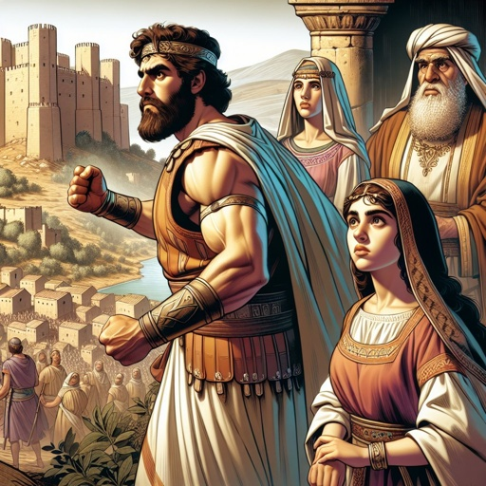
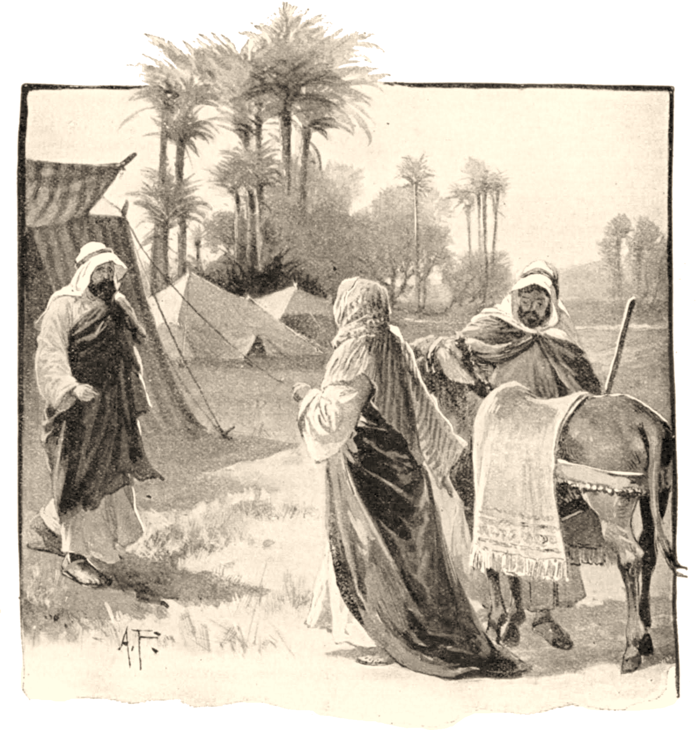
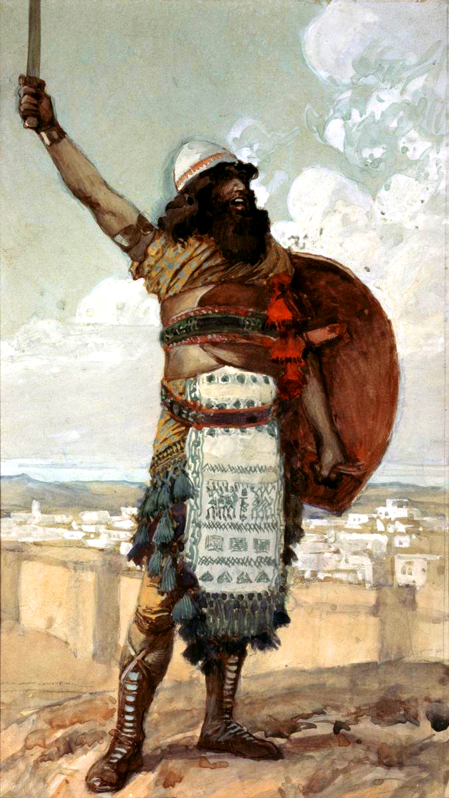
ENTREGAR A TOCHA
“E Calebe disse: "Quem atacar Quiriate-Sefer e a tomar, eu lhe darei minha filha Acsa para ser sua esposa” (Josué 15:16)
Quando ele conquistou parte do território que lhe pertencia, Caleb pensou no legado que deveria deixar. Seus descendentes continuariam a confiar em Deus como ele confiou?
Ele havia mostrado que Deus era confiável, agora ele queria encontrar uma pessoa que exercesse a mesma fé, para que pudesse entregar a tocha.
Por essa razão, ele prometeu a mão de sua filha àquele que conquistasse Quiriate-Sefer, também chamado Debir (Jos. 15:15-16).
Seu sobrinho Otniel foi o homem corajoso que conquistou a cidade e se tornou o primeiro juiz de Israel (Josué 15:17; Juízes 3:9-11).
Depois de se casar com a filha de Calebe, Acza, ele a persuadiu a permitir que seu pai ampliasse a área conquistada (Josué 15:18-19), provando assim ser um herdeiro digno de Calebe.

Slide 8

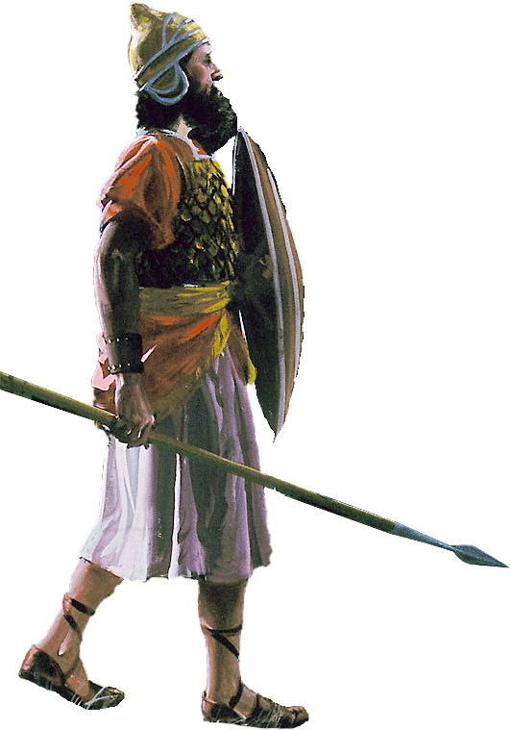
A FÉ DE JOSUÉ

Slide 9

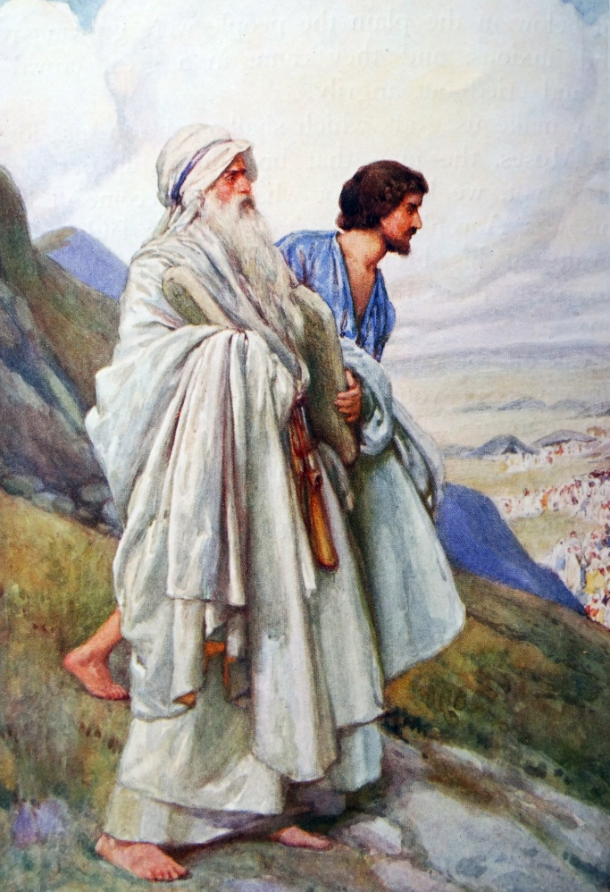
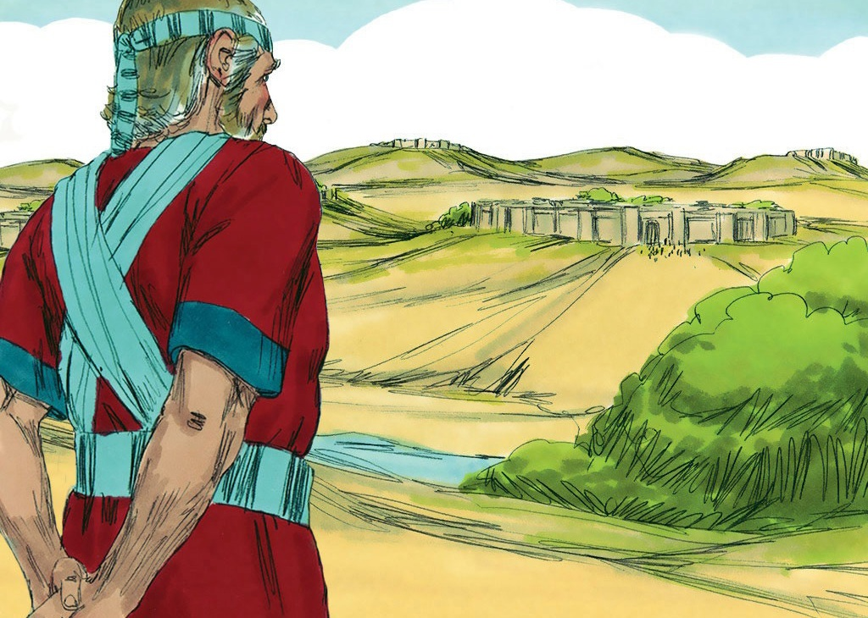
“E quando terminaram de dividir a terra em seus territórios, os filhos de Israel deram uma herança a Josué, filho de Num, no meio deles. (Josué 19:49)
Quando jovem, Josué foi escolhido por Moisés como seu ajudante. Provou ser obediente; corajoso; fiel; serviçal; e amante das coisas de Deus (Êxodo 33:11).
Quando chegou a hora de reivindicar seu próprio território, ele esperou até que todas as tribos tivessem obtido sua herança e escolheu "a porção excedente" (Timnat-sera) (Josué 19:50), uma cidade perto de Siló, onde o santuário havia sido erguido.
De sua história, aprendemos que:
A fé não ignora os fatos, ela simplesmente oferece um ângulo diferente de compreensão
Em vez de reclamar, somos chamados a confiar e nos submeter aos planos de Deus
As bênçãos vêm para aqueles que permanecem inteiramente no Senhor
A vida em todas as suas dimensões deve ser vivida de acordo com os planos estabelecidos por Deus
Vale a pena viver perto de Deus
(Sal. 84:10)

Slide 10

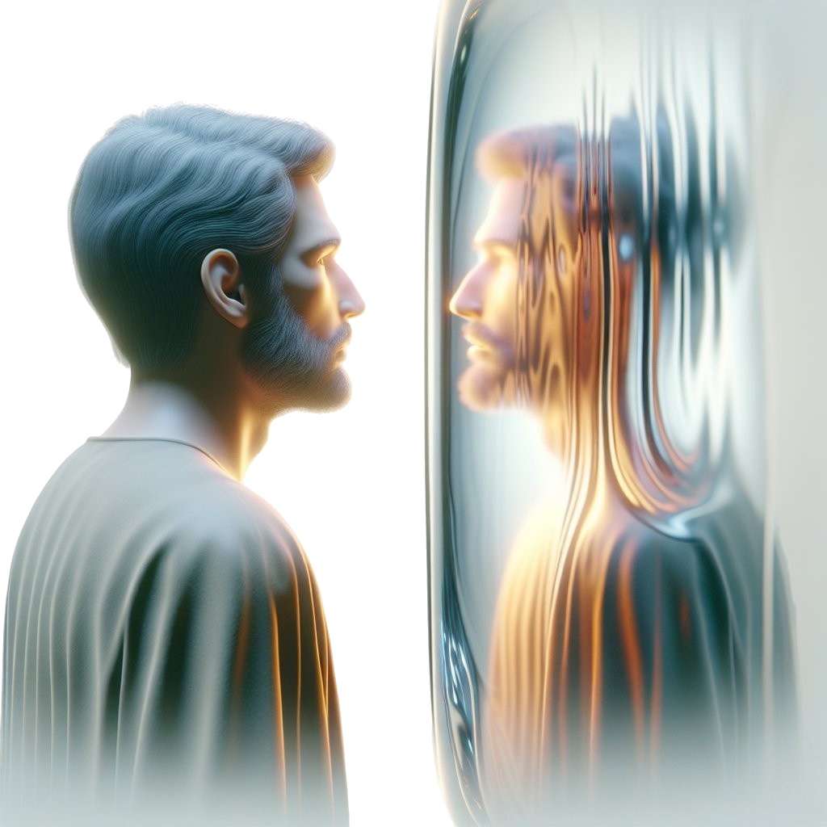
COMO OBTER FÉ

Slide 11

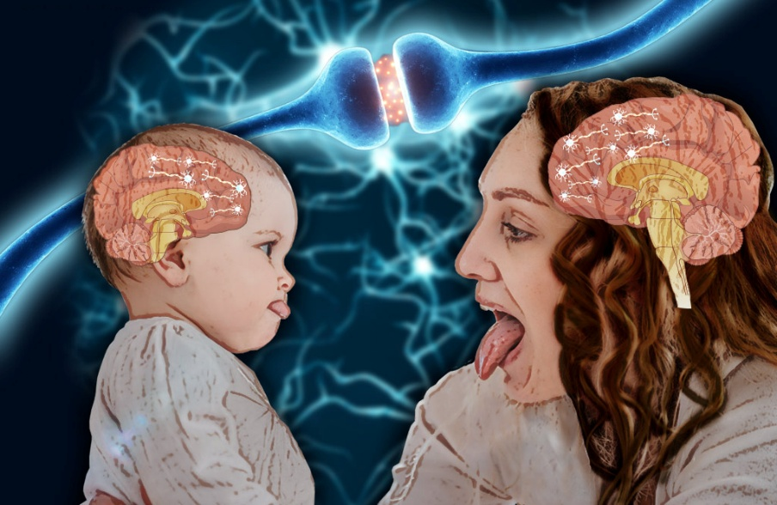
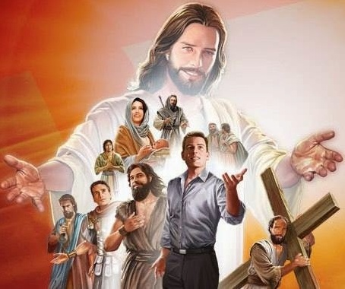
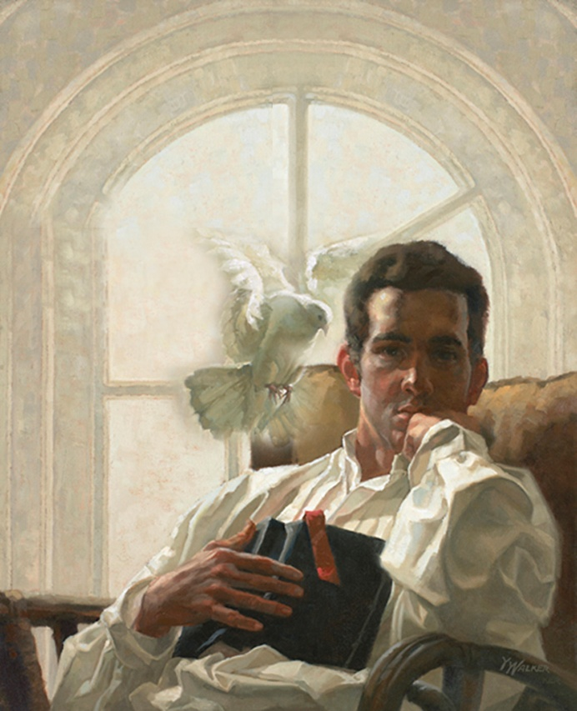
"Portanto, nós, tendo ao nosso redor tantas pessoas que demonstraram sua fé, deixemos de lado tudo o que nos impede e o pecado que nos enlaça, e corramos com força a carreira que está diante de nós. Fixemos o olhar em Jesus, porque é d'Ele que procede a nossa fé, e é Ele que a aperfeiçoa. Jesus sofreu na cruz, desprezando a vergonha de tal morte, porque sabia que depois do sofrimento teria alegria e alegria; e está sentado à direita do trono de Deus” (Hebreus 12:1-2 DHHe)
Nosso comportamento tende a refletir o que contemplamos. Existem até os chamados "neurônios-espelho" que reduzem a distinção entre observar algo e fazê-lo.
A Bíblia convida-nos a olhar para o exemplo dos grandes heróis da fé, com especial atenção para Jesus, o exemplo supremo (Heb. 12:1-2).
Ao estudarmos a vida de pessoas de fé como Calebe e Josué, aprendemos a confiar em Deus como eles confiaram. ser humilde como eles eram; para dar testemunho da verdade com ousadia, como fizeram.
Mas como ser transformado? A Bíblia é clara: deixar o Espírito Santo trabalhar em nós (2 Coríntios 3:18). Este é um trabalho ativo. Devemos escolher ser transformados e, como Calebe, começar a trabalhar. Somos chamados a ser sacrifícios vivos para Deus (Rom. 12:1-2).

Slide 12

“Hoje precisamos de homens de completa fidelidade, homens que sigam plenamente o Senhor, homens que não estejam dispostos a ficar em silêncio quando devem falar, que sejam firmes como aço aos princípios, que não tentem ostentar ostensivamente, que andem humildemente com Deus, que sejam pacientes, gentis, bondosos e corteses, que entendam que a ciência da oração consiste em exercer fé e fazer obras que glorifiquem a Deus e façam o bem ao Seu Deus... Seguir Jesus requer uma conversão sincera no início, e uma repetição dessa conversão diariamente.
Foi a fé de Calebe em Deus que lhe deu coragem, o livrou do medo dos homens, mesmo dos grandes gigantes, filhos de Anaque, e o capacitou a permanecer firme e inabalável na defesa do bem. É dessa mesma fonte exaltada, o grande General dos exércitos, que todo verdadeiro soldado da cruz de Cristo deve haurir força e coragem para superar obstáculos que muitas vezes parecem intransponíveis”
E. G. W. (Filhos e Filhas de Deus, 19 de Julho)

